Slide 1
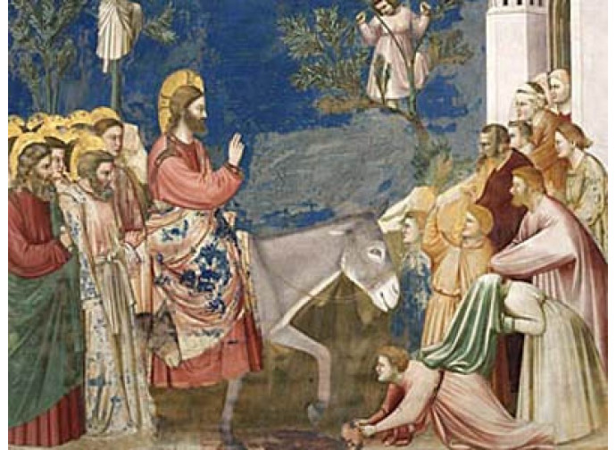
INGRESSO A GERUSALEMME

Slide 2
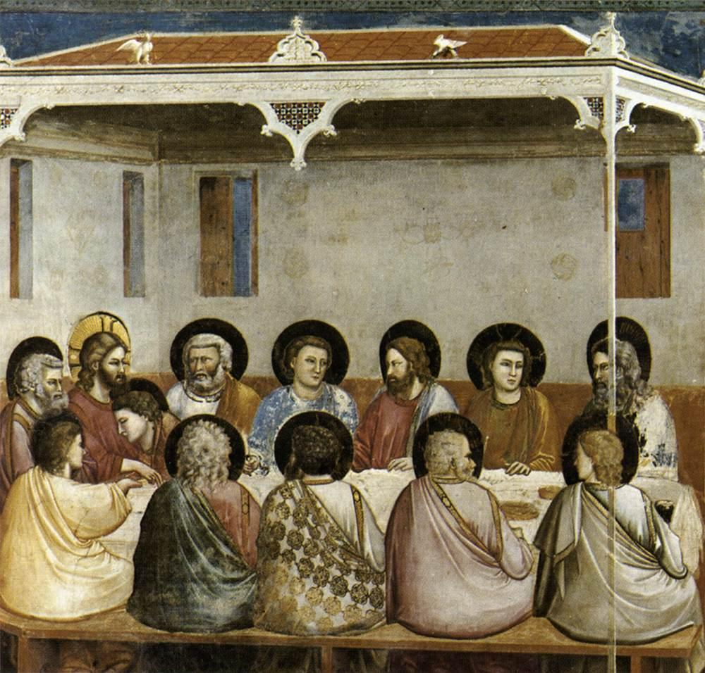
ULTIMA CENA

Slide 3
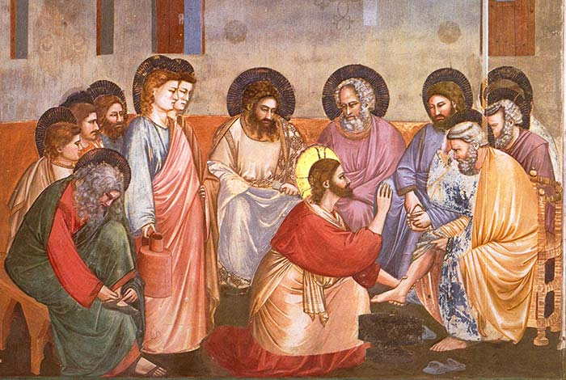
LA LAVANDA DEI PIEDI

Slide 4
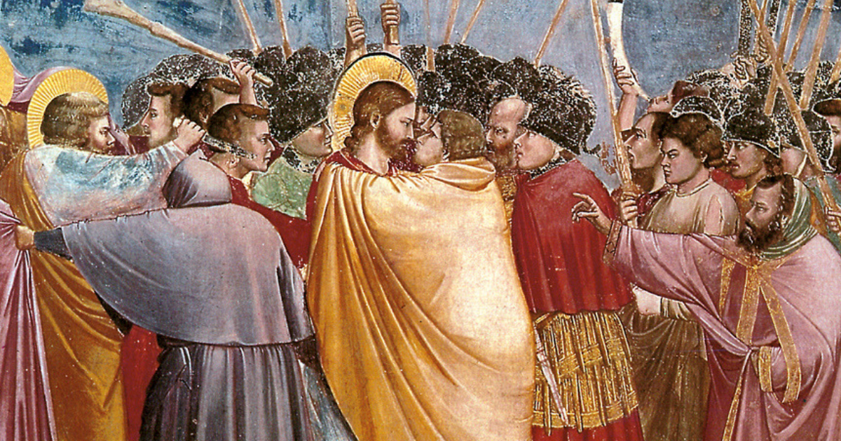
IL TRADIMENTO, L’ARRESTO

Slide 5
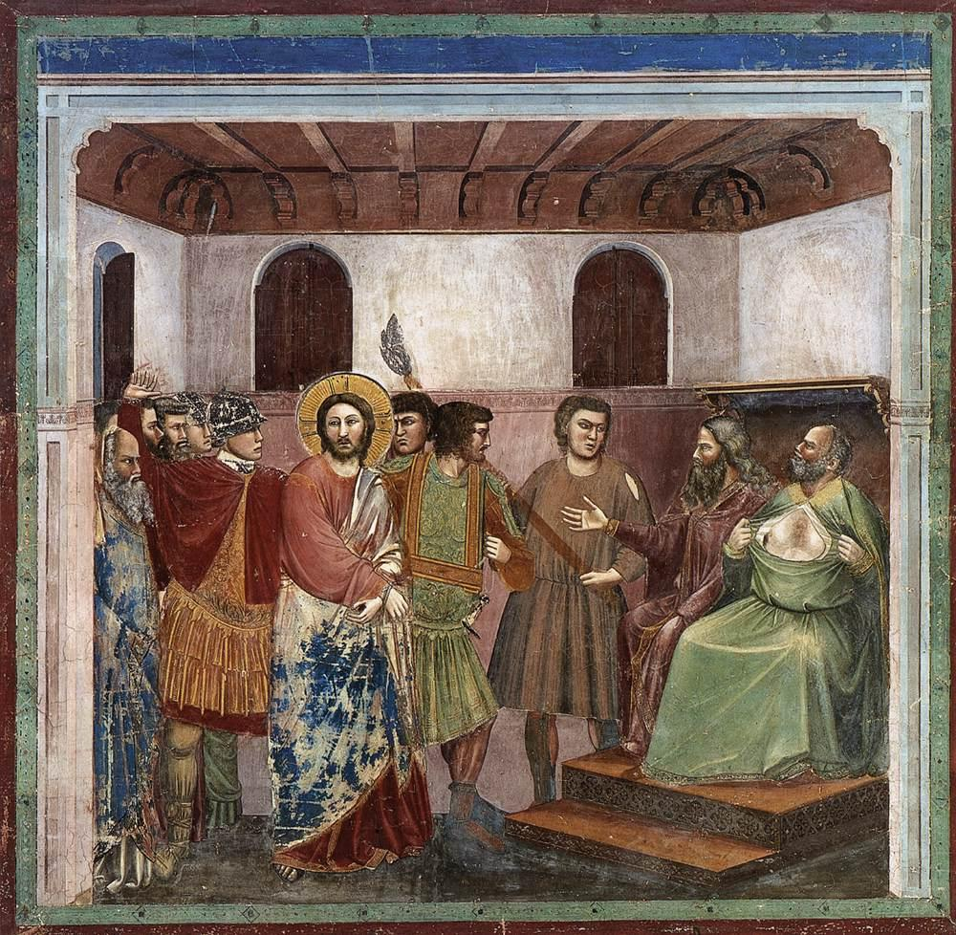
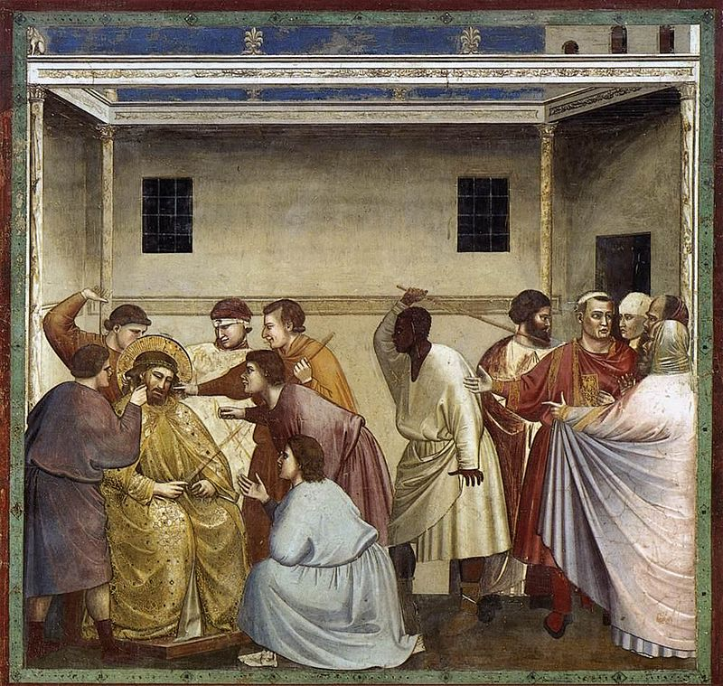
LA CONDANNA

Slide 6
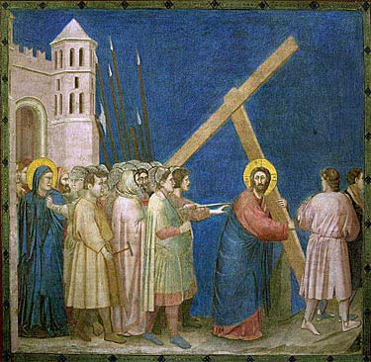
GESU’ PORTA LA CROCE

Slide 7
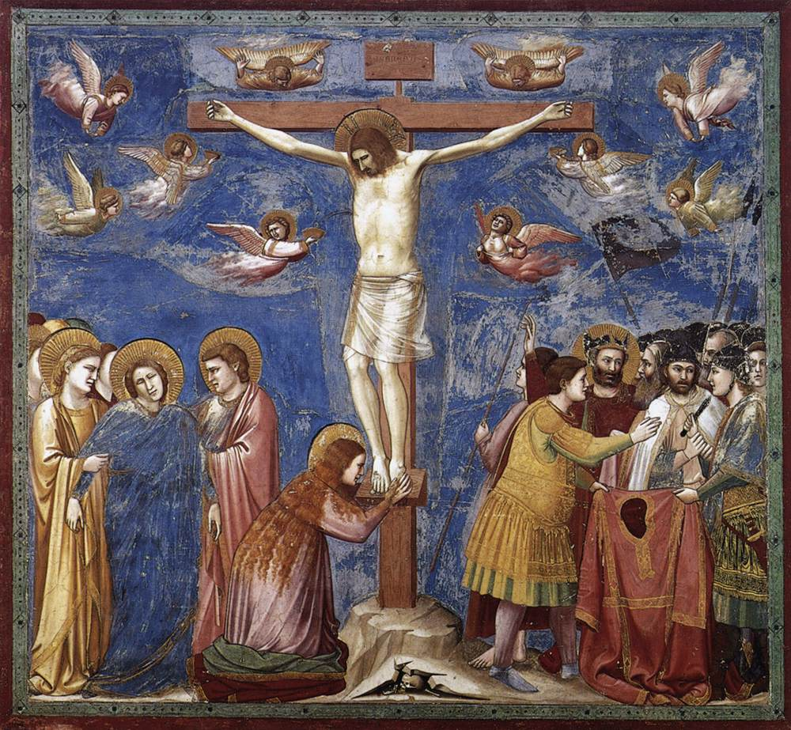
LA CROCEFISSIONE

Slide 8
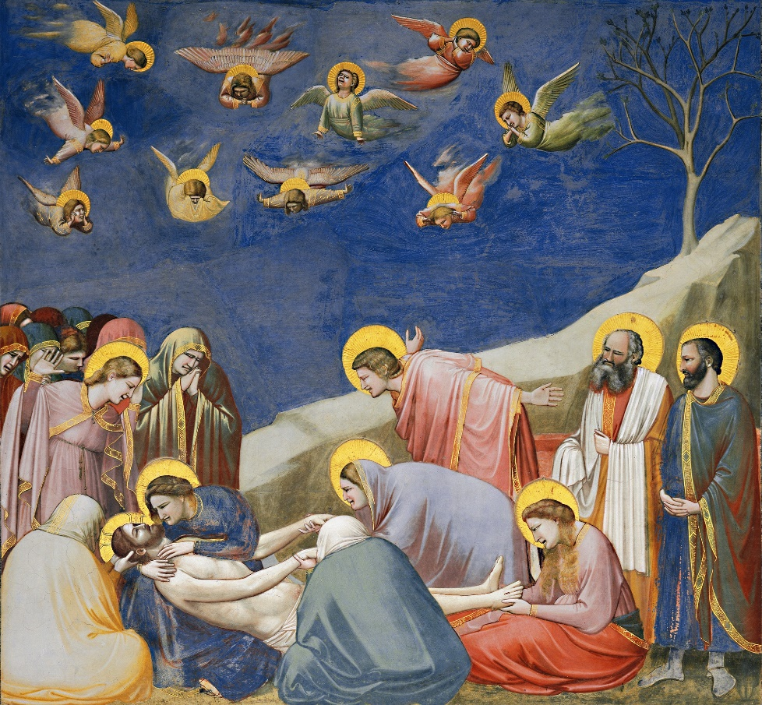
GESU’ E’ DEPOSTO DALLA CROCE

